Slide 1
نموذج وأدوات
لتقديرات الإصابة بفيروس نقص المناعة البشرية في الأوبئة المركزة
جولة 2025

Slide 2
خيارات نموذج الإصابة في الطيف والأوبئة المركزة
يمكن استخدام نماذج مختلفة، اعتمادًا على نوع (أنواع) بيانات المراقبة التي تم جمعها تاريخيًا
تقدير النموذج الإصابة عند البالغين | البيانات المطلوبة* | هل يوفر تقديرات السكان الرئيسية؟
حزمة التقدير والتوقعات للأوبئة المركزة ( EPP ) | معدل الانتشار بين الفئات السكانية الرئيسية والنساء الحوامل اللاتي يتابعن رعاية ما قبل الولادة من: والمراقبة الحارسة IBBS الاختبارات الروتينية في رعاية ما قبل الولادة & تقديرات حجم المجموعة السكانية الرئيسية | نعم
مراقبة الحالات وتسجيل الأحوال المدنية ( CSAVR ) | تشخيص حالات جديدة (= لأول مرة) للإصابة بفيروس نقص المناعة البشرية/الإيدز الوفيات المرتبطة بالإيدز اختياريا عدد خلايا CD4 عند التشخيص الأولي | لا
* تستخدم جميع الموديلات أيضًا أرقام العلاج المضاد للفيروسات القهقرية للبالغين، حيث تعمل تغطية العلاج المضاد للفيروسات القهقرية للبالغين على تقليل الإصابة بفيروس نقص المناعة البشرية بين البالغين
Notes:
إن البلدان التي تنتشر فيها أوبئة فيروس نقص المناعة البشرية بشكل مكثف تعتمد تقليديا على إنشاء منحنيات وبائية منفصلة للفئات السكانية الرئيسية الأكثر عرضة للخطر، مثل الأشخاص الذين يحقنون المخدرات، والرجال الذين يمارسون الجنس مع الرجال، والعاملات في مجال الجنس، إلى جانب السكان العامين الأقل عرضة للخطر. وهذا هو الحال بالنسبة للنموذجين EPP وAEM، اللذين يتناسبان مع بيانات مراقبة ومسح انتشار المرض.
وعلى العكس من ذلك، تختار البلدان التي لديها أنظمة قوية للإبلاغ عن حالات الإصابة بفيروس نقص المناعة البشرية وتسجيل الحالات الحيوية أن تدرج بيانات المراقبة القائمة على الحالات، من تشخيصات حالات الإصابة بفيروس نقص المناعة البشرية الجديدة ووفيات الإيدز المبلغ عنها في التسجيل الحيوي. وهذا هو الحال بالنسبة لنماذج مراقبة الحالات والتسجيل الحيوي (CSAVR) أو المركز الأوروبي للوقاية من الأمراض ومكافحتها (ECDC).

Slide 3
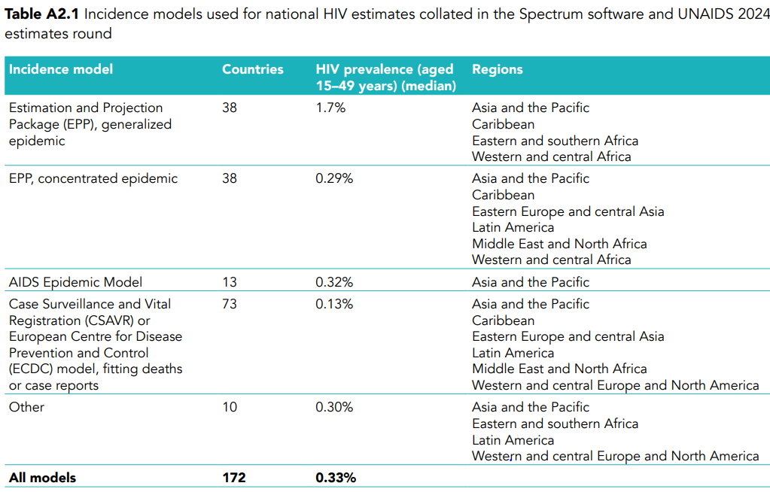

خيارات نموذج الحدوث في
Spectrum :
الاستخدام في جولة التقدير لعام 2024
الملحق رقم 2.pdf
Notes:
في جولة عام 2024، استخدمت معظم البلدان التي تعاني من وباء مركّز نموذج CSAVR (71؛ واستخدمت دولتان من البلدان المرتفعة الدخل نموذج ECDC المماثل)، يليه نموذج EPP.

Slide 4
اختيار نموذج الإصابة: CSAVR أو EPP؟
دليل مستخدم Spectrum،
الشكل 1
Notes:
راجع دليل تحديث تقدير طيف فيروس نقص المناعة البشرية (مستند Word، على https://hivtools.unaids.org/hiv-estimates-training-material-en/):
شجرة القرار الشكل 1

Slide 5
متطلبات البيانات لاتجاه حدوث قوي
من EPP أو CSAVR
مُركّز EPP:
تمت تغطية جميع المجموعات السكانية الرئيسية
أهم السكان الرئيسيين الذين تم تقديرهم بناءً على
تقدير حجم السكان على المستوى الوطني
تقدير نسبة الذكور في كل مجموعة سكانية
تقدير المدة التي قضاها في السكان
(على سبيل المثال، سنوات العمل في مجال الجنس)
على الأقل 3-4 نقاط بيانات انتشار بمرور الوقت ،
الأحدث من عام 2020+
و/أو عدد السكان المتبقي (الأقل خطورة) المقدر على
≥ 4 نقاط بيانات انتشار رعاية ما قبل الولادة (مراقبة الحارس أو البرنامج الروتيني)
CSAVR:
ـ 8 سنوات من وفيات بسبب فيروس نقص المناعة البشرية/الإيدز البيانات و 8 سنوات من تشخيص الحالات (في الفترة من 1990 إلى 2024)
  التسجيل الحيوي لأسباب الوفيات التي صنفها معهد القياسات الصحية والتقييم على أنها متوسطة أو جيدة الجودة (المجموعتان 2أ و2ب)
ملف الطيف الذي يغطي كامل السكان "الأمر الواقع" : جميع المقيمين بما في ذلك غير المواطنين.
Notes:
4
راجع دليل تحديث تقدير طيف فيروس نقص المناعة البشرية (مستند Word، على https://hivtools.unaids.org/hiv-estimates-training-material-en/):
شجرة القرار الشكل 1

Slide 6
يتم تنفيذ
EPP وCSAVR وAEM في Spectrum
وتستخدم نفس النهج لديناميكيات فيروس نقص المناعة البشرية:
تطور المرض ومعدل الوفيات وتأثير العلاج المضاد للفيروسات القهقرية في الحد من انتقال العدوى
نتائج
عدد المصابين بفيروس نقص المناعة البشرية ومعدل انتشاره
الإصابات الجديدة ومعدلات الإصابة
وفيات الايدز
الحاجة إلى الفن والتغطية
الحاجة إلى الوقاية من انتقال الفيروس من الأم إلى الطفل والتغطية
البيانات الديموغرافية
الحسابات الديموغرافية والوبائية
انتقال المرض من الأم إلى الطفل
نموذج أمراض الأطفال
نموذج أمراض البالغين
بيانات البرنامج
الأنماط الوبائية: توزيع العمر/الجنس
في حالات الإصابة
EPP/CSAVR : الملاءمة الإحصائية لبيانات المراقبة
AEM والأهداف : المحاكاة القائمة على السلوكيات المحفوفة بالمخاطر وتغطية التدخلات الوقائية والعلاجية
بيانات المراقبة والمسح والاختبار الروتيني
انتشار/اتجاه الإصابة بين البالغين
Notes:
تستخدم جميع النماذج نفس الافتراضات المستندة إلى الأدلة حول فعالية العلاج وتطور المرض، والتي تم تضمينها في Spectrum. وقد تم الاتفاق على هذه الافتراضات ويتم تحديثها سنويًا تحت الإشراف الفني من قبل المجموعة المرجعية التابعة لبرنامج الأمم المتحدة المشترك لمكافحة الإيدز والمختصة بالنمذجة والتوقعات.
يتم الحصول على البيانات الديموغرافية من شعبة السكان التابعة للأمم المتحدة أو من التعدادات الوطنية الأخيرة.

Slide 7
تقديرات للسكان الرئيسيين
تقدير النموذج الإصابة عند البالغين | هل يوفر تقديرات السكان الرئيسية؟
حزمة التقدير والتوقعات EPP للأوبئة المركزة | نعم - تم اختيار مجموعات رئيسية (ومجموعات فرعية أخرى) مع >=3 نقاط بيانات انتشار
مراقبة الحالات وتسجيل الأحوال المدنية CSAVR | لا
جميع البلدان مراجعة بيانات السكان الرئيسيين وتجميعها/تحديثها، لتقدير الإصابات حسب
طريقة النقل وتحديد أهداف البرنامج والتكاليف والتخطيط للاستدامة
بما في ذلك بلدان الشراكة الأوروبية، التي لديها بعض أو كل نقاط المعرفة الأساسية أيضًا في تقديرات الشراكة الأوروبية.
اليوم الرابع: مراجعة بيانات الانتشار وتقديرات حجم السكان، في ملف اكسيل
تم ملء هذه البيانات مسبقًا بواسطة
، استنادًا إلى البيانات الموجودة في مراقبة الإيدز العالمية وأطلس السكان الرئيسيين.
العرض التقديمي رقم 14، الفئات السكانية الرئيسية: تقديرات انتشار وحجم المجموعة السكانية
- GOALS لسيناريوهات برنامج Excel تجميع البيانات
اليوم الخامس: مراجعة معايرة الأوبئة لنموذج الأهداف لهذه البيانات واستكشاف سيناريوهات البرنامج
Avenir Health
Notes:
إن البلدان التي تنتشر فيها أوبئة فيروس نقص المناعة البشرية بشكل مكثف تعتمد تقليديا على إنشاء منحنيات وبائية منفصلة للفئات السكانية الرئيسية الأكثر عرضة للخطر، مثل الأشخاص الذين يحقنون المخدرات، والرجال الذين يمارسون الجنس مع الرجال، والعاملات في مجال الجنس، إلى جانب السكان العامين الأقل عرضة للخطر. وهذا هو الحال بالنسبة للنموذجين EPP وAEM، اللذين يتناسبان مع بيانات مراقبة ومسح انتشار المرض.
وعلى العكس من ذلك، تختار البلدان التي لديها أنظمة قوية للإبلاغ عن حالات الإصابة بفيروس نقص المناعة البشرية وتسجيل الحالات الحيوية أن تدرج بيانات المراقبة القائمة على الحالات، من تشخيصات حالات الإصابة بفيروس نقص المناعة البشرية الجديدة ووفيات الإيدز المبلغ عنها في التسجيل الحيوي. وهذا هو الحال بالنسبة لنماذج مراقبة الحالات والتسجيل الحيوي (CSAVR) أو المركز الأوروبي للوقاية من الأمراض ومكافحتها (ECDC).

Slide 8
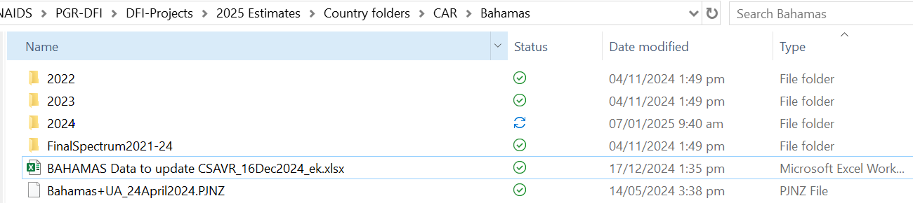
مراجعة جودة البيانات قبل تركيب Spectrum: Excel
لتحديث ملف البيانات اكسيل ومراجعتها وضمان جودتها وتناسقها
ART, Knowing Status & VL Suppression; PMTCT, ANC routine testing علامات التبويب
EPPبلدان :GraphEPP: ورقة
CSAVR بلدانC :الحالات والوفيات ، CD4 أوراق
علامة التبويب "التوصيات" مع التوصيات الخاصة بالمقاطعة،
المعلقة أو المحدثة من جولة 2024
Notes:
كما ذكرنا، فإن جودة البيانات أمر بالغ الأهمية للحصول على تقديرات جيدة. لتسهيل مراجعة جودة البيانات، نوصيك بجمع بيانات الإدخال ومراجعتها أولاً في برنامج Excel، والتأكد من أنها ذات جودة جيدة ومتسقة عبر المؤشرات ذات الصلة (على سبيل المثال، المتتالية).
أولاً، يرجى تحديث XLS ومراجعة البيانات والتأكد من جودتها وتناسقها.
بعد ذلك، قم بالنسخ إلى ملف Spectrum وقم بتحديث التقدير.

Slide 9
مراجعة جودة البيانات قبل تركيب Spectrum: Excel
الفحوصات - لكل سنة بيانات ومجموعات فرعية:
الفن: مجموع الفئات العمرية الفرعية يطابق إجمالي البالغين أو الأطفال
يغطي اختبار الحمل الفيروسي أقل من 100% من مرضى العلاج المضاد للفيروسات القهقرية؛ ويبلغ الحد الأقصى لقمع الحمل الفيروسي 100%
الأرقام التي تم الإبلاغ عنها من قبل البرنامج معرفة حالة الإصابة بفيروس نقص المناعة البشرية أعلى من أرقام العلاج المضاد للفيروسات القهقرية
اختبارات فيروس نقص المناعة البشرية في حالات الحمل السابقة للولادة (اختبارات فيروس نقص المناعة البشرية التي تم تشخيصها حديثًا والمعروفة قبل الحمل الحالي) تطابق أو تتجاوز النساء المصابات بفيروس نقص المناعة البشرية في اختبارات منع انتقال الفيروس من الأم إلى الطفل (التي بدأت أثناء الحمل الحالي وقبله ).
اختياري – يستخدمه مستشارو برنامج الأمم المتحدة المشترك لمكافحة الإيدز
علامة التبويب "معدل الإصابة حسب الجنس": افتراضات أو بدائل لنسب الإصابة حسب الجنس، وتأثيرها على الخصوبة لدى المصابين بفيروس نقص المناعة البشرية (عامل التعديل المحلي الملائم)
علامات التبويب GraphEPP و GraphCSAVR و GraphAIM :
مقارنة بين النماذج البديلة "المثلثة" (جولة 2024)

Slide 10
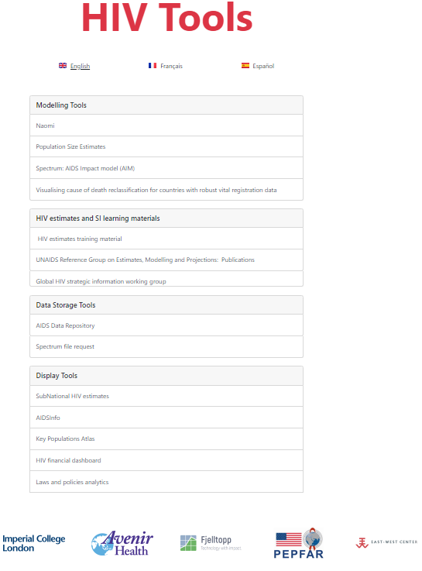
مواد
التدريب والتوجيه الخاصة بالتقديرات https://hivtools.unaids.org/hiv-estimates-training-material-en/
ومجلد الخاص بورشة العمل SharePoint '…'
مع جميع عروض
PowerPoint
الخطوات الأساسية لتحديث الطيف
باللغات الإنجليزية والفرنسية والإسبانية والعربية والماليزية والروسية
؟ Spectrum ما الجديد في
الإنجليزية، الفرنسية، الإسبانية، العربية، البرتغالية
دليل لتحديث
تقديرات الطيف لفيروس نقص المناعة البشرية
الإنجليزية والفرنسية والإسبانية والروسية
كل التفاصيل مع لقطات الشاشة
واجهة مستخدم الطيف
ملف > خيارات > اللغة:
الإنجليزية، الفرنسية، الإسبانية، العربية، البرتغالية ، الروسية، الصينية

